Slide 1
Деятельность мини-технопарка «Квантум» г.о.Октябрьск
Информация, отражающая работу
мини-технопарка
СП «ЦВР» ГБОУ СОШ №9
г.о. Октябрьск
за второе полугодие 2020-2021 уч. года

Slide 2
Перечень программ, реализуемых в рамках мини-технопарка
В 2020-2021 учебном году реализуются 6 модульных дополнительных общеобразовательных общеразвивающих программ.
Обучение по программам проходят 276 обучающихся в возрасте с 7 до 17 лет
- § IT-квантум. Программирование на визуальном языке «Kodu game lab»
- § IT-квантум. Я инженер-конструктор
- § Робо VR
- § IT-квантум. Основы программирования на языке С#
-§ Робо Квантум
- § Робо Мастер (Старт)

Slide 3
Мероприятия, их организация и проведение мини-технопарком
Всего во второй половине 2020-2021 года в рамках
реализации комплекса мероприятий направленных
на развитие детского технического творчества было организовано и проведено 45 мероприятий с общим охватом 1030 учащихся

Slide 4
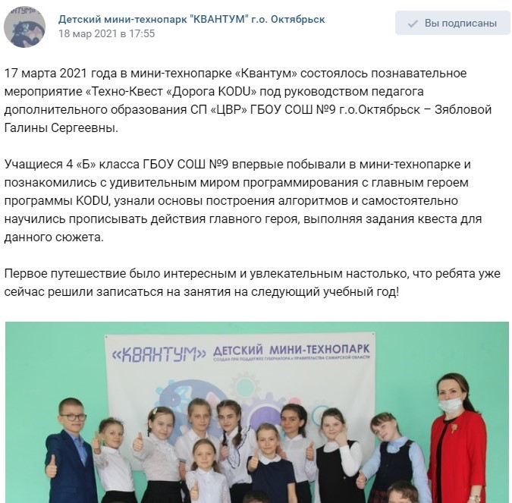
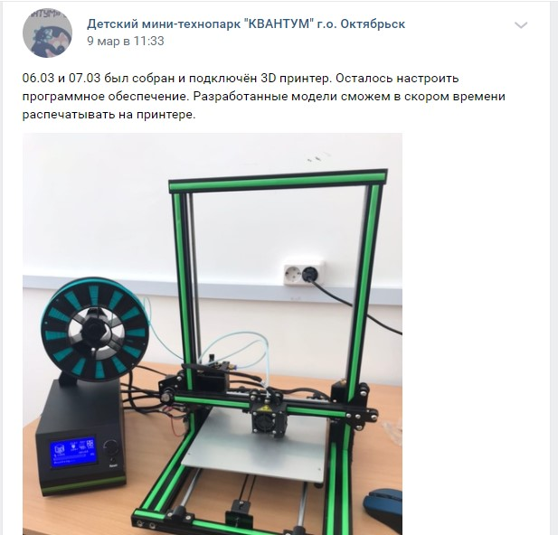
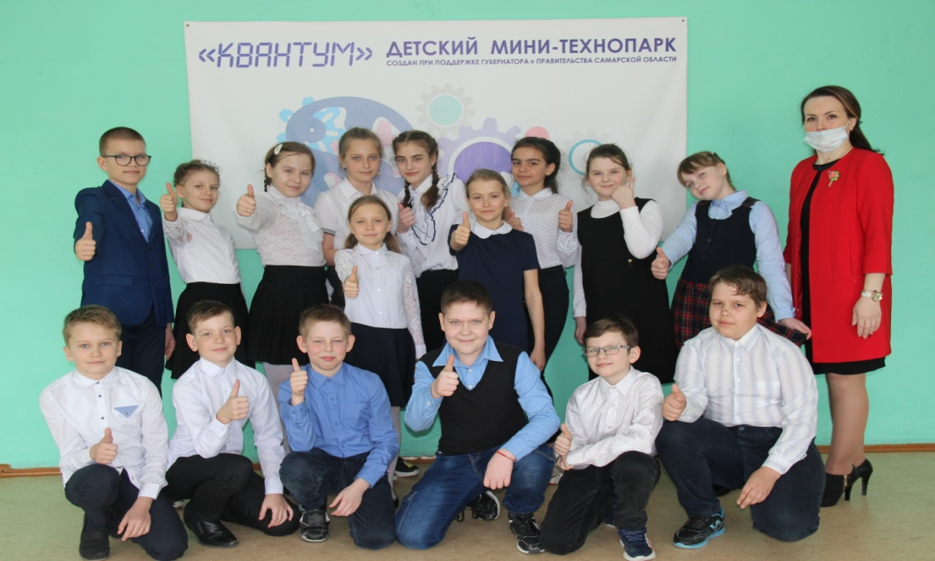
Проведено 5 мастер-классов для школ г.о.Октябрьск с охватом 125 учащихся

Slide 5
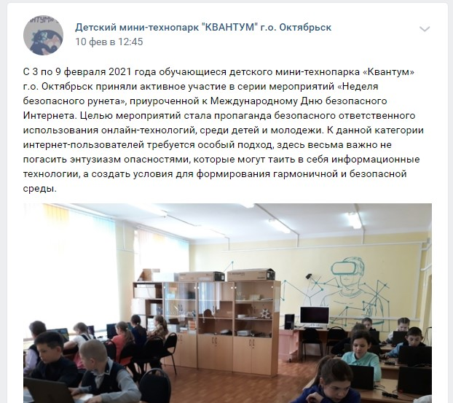
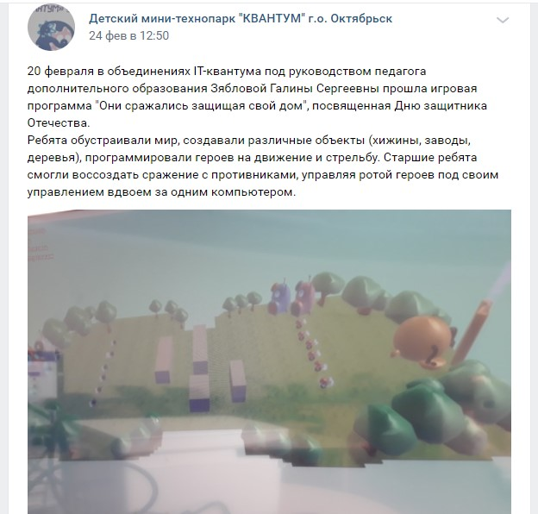
Проведено 19 тематических мероприятий для школ г.о.Октябрьск с охватом 380 учащихся

Slide 6
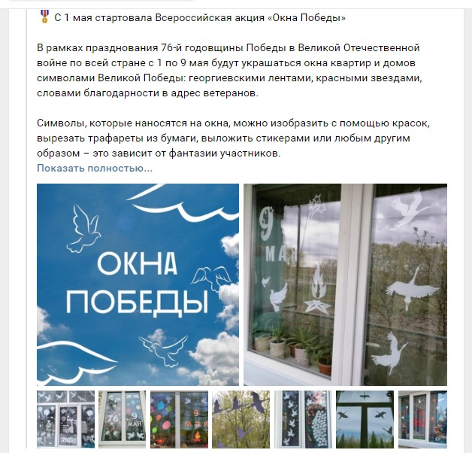
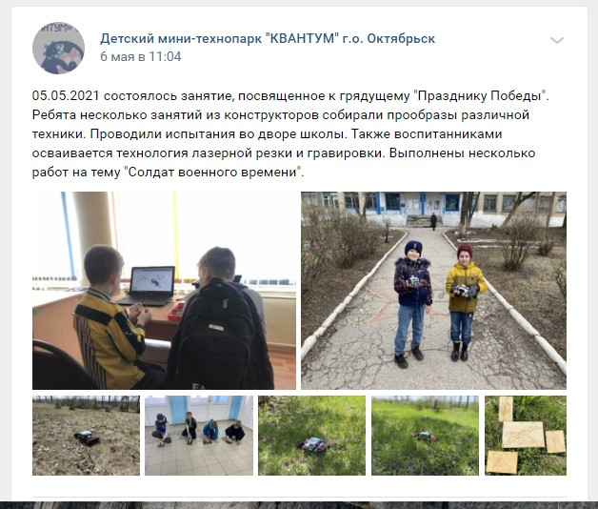

Slide 8
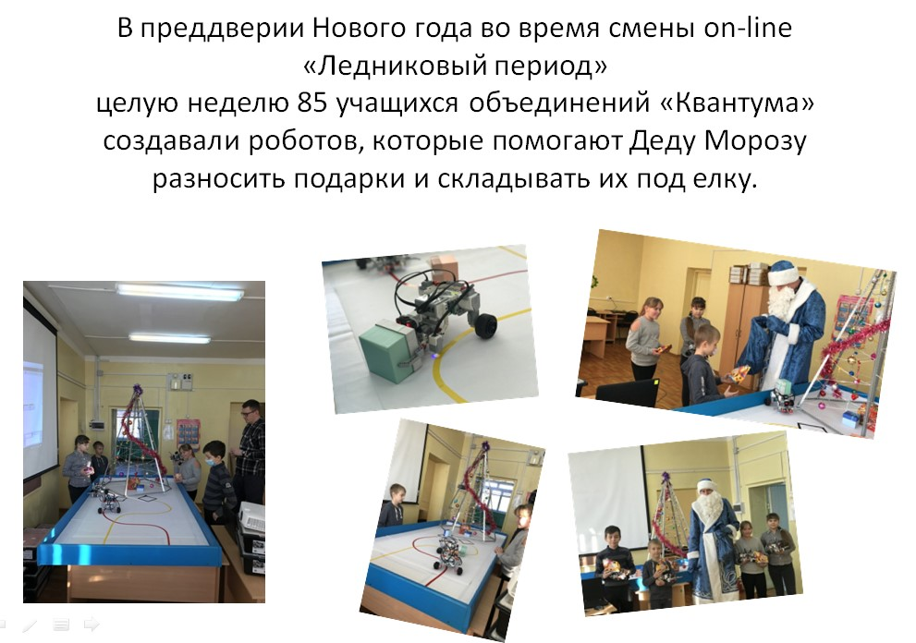
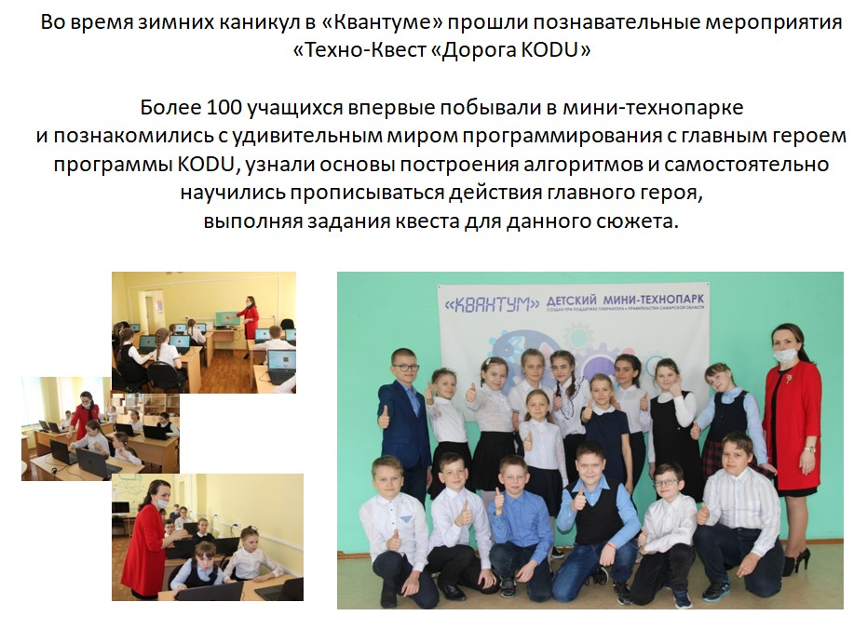

Slide 9
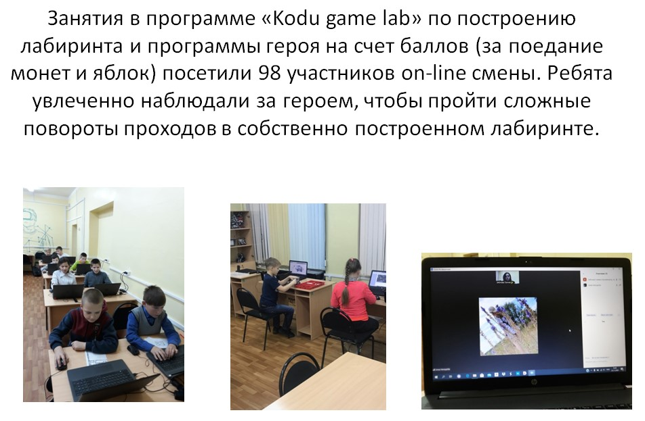

Slide 10
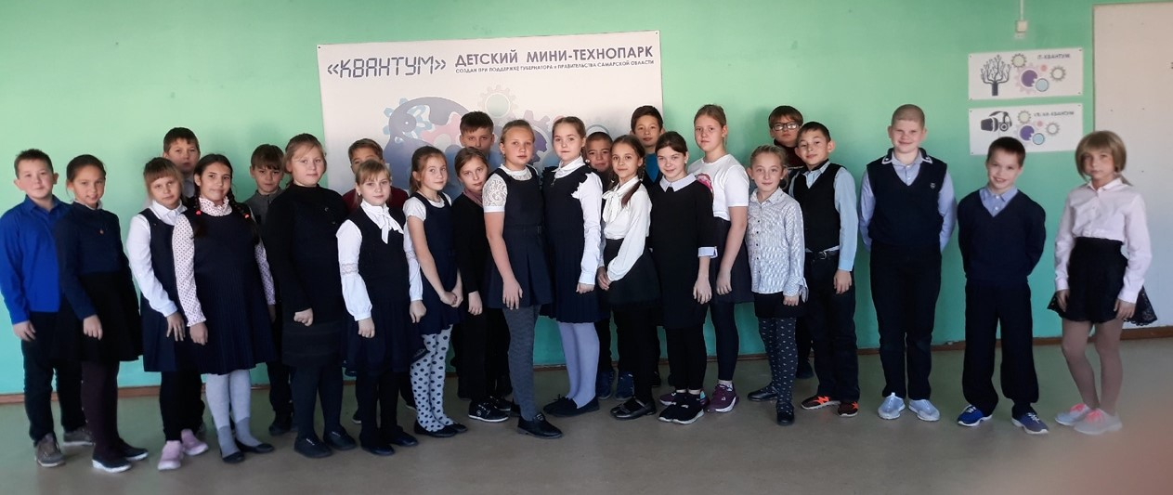
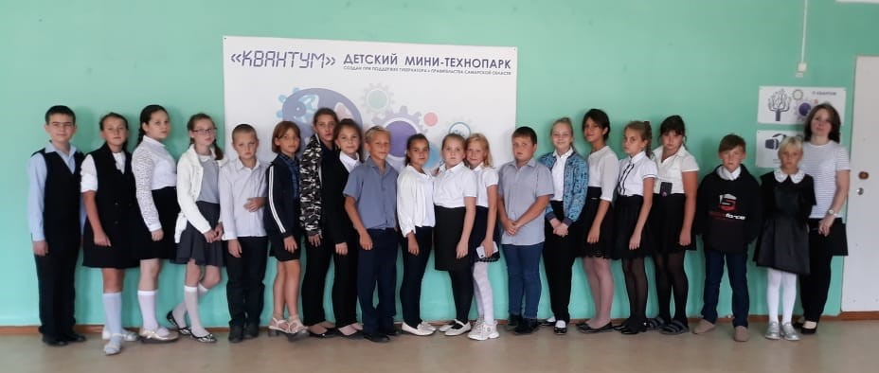
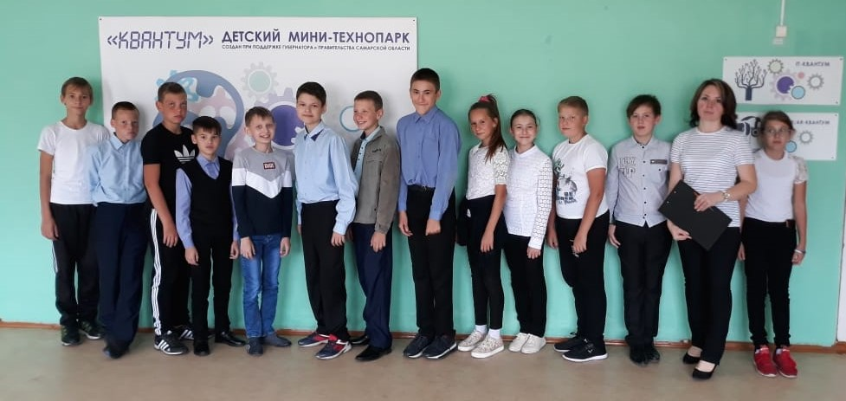
Проведена 21 экскурсия для школ г.о.Октябрьск с охватом 525 учащихся

Slide 11
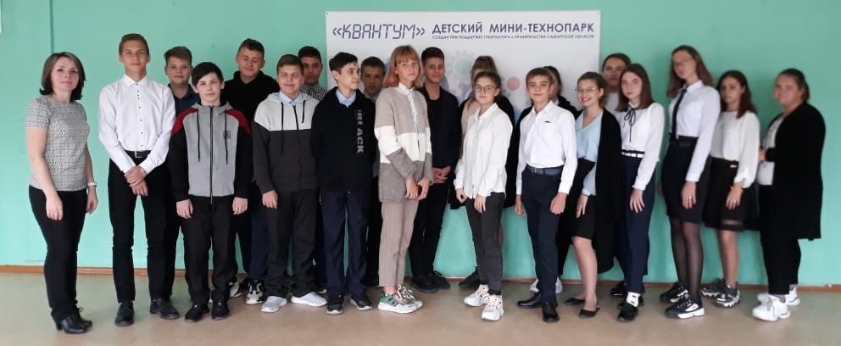
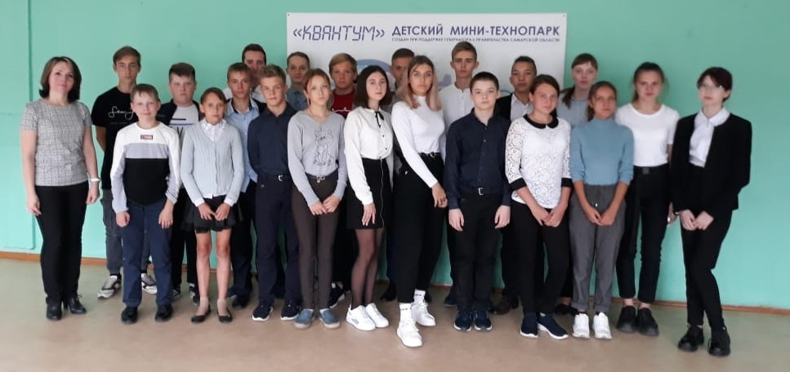

Slide 12
Проектная деятельность обучающихся мини-технопарка
За 2020-2021 уч.год удалось реализовать проекты:
* Напольный вариант проектной идеи «Доступная игровая среда KODU» - ПДО Зяблова Г.С.
* Проект «Бизиборд» – ПДО Зяблова Г.С.
* Проект развивающих игр «Плоские кубики» - ПДО Зяблова Г.С.
* Мобильное приложение «Познавательная физика» – ПДО Лебединский Л.Л.
* «Робот-огнеборец» – ПДО Сейкин И.Е.
(на данный момент на стадии подготовки к защите проекта и окончательном оформлении презентации)

Slide 13
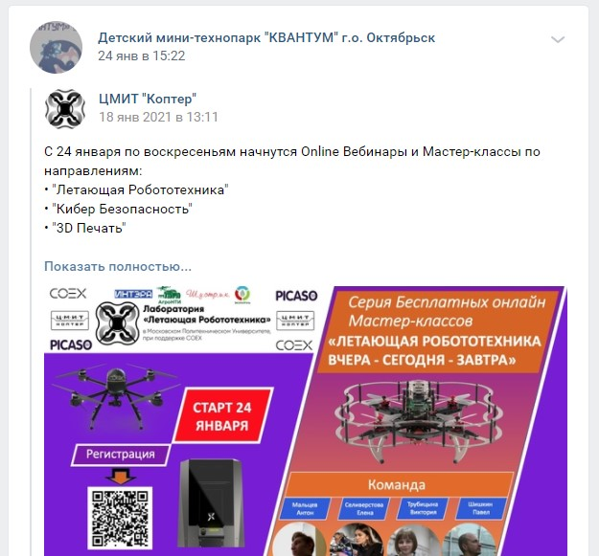
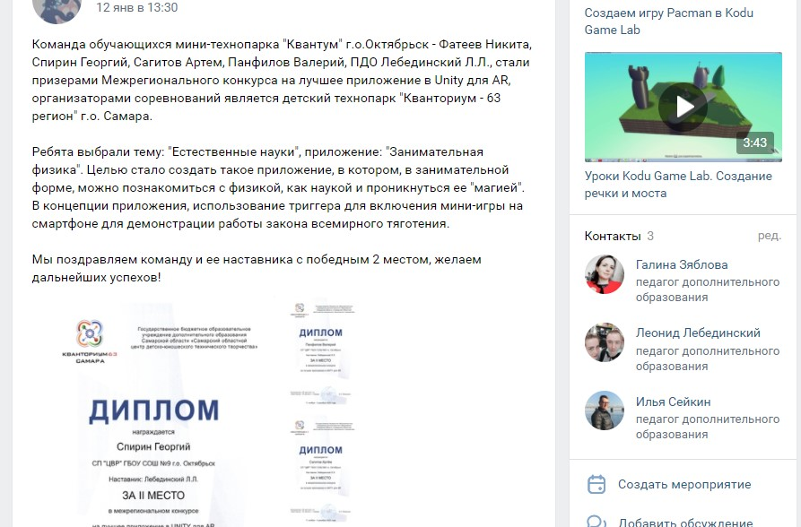
Участие и результат обучающихся в мероприятия разного уровня
Онлайн вебинары и мастер классы ЦМИТ «Коптер» - дистанционные слушатели
Победное 2 место в Межрегиональном
конкурсе на лучшее приложение Unity для AR

Slide 14
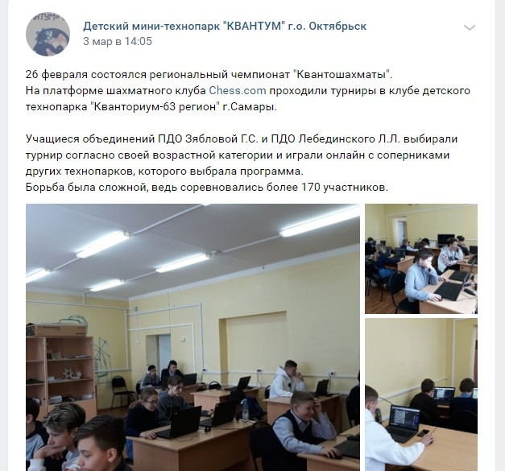
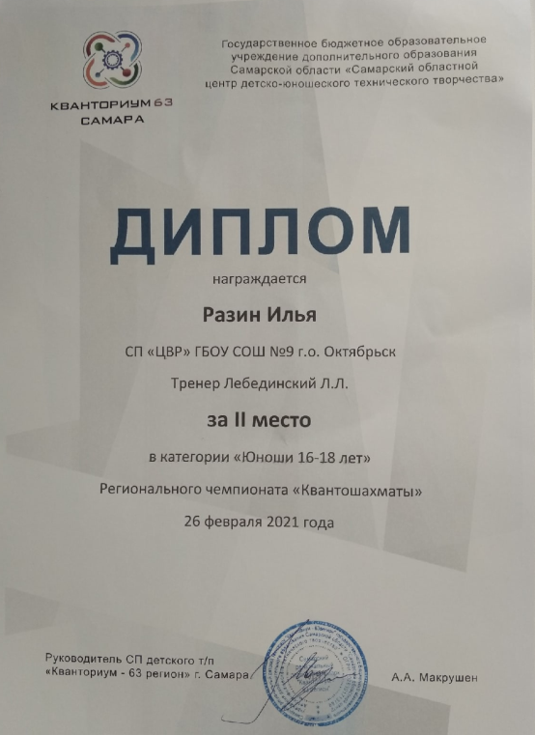
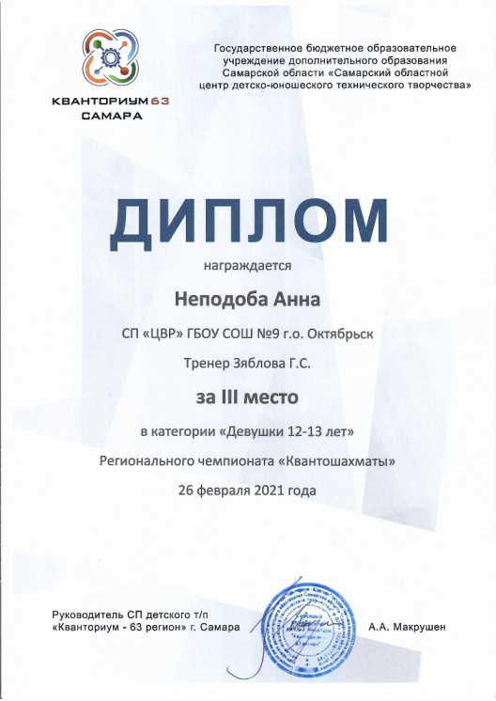
Приняло участие 16 учащихся, из них 2 победителя

Slide 15
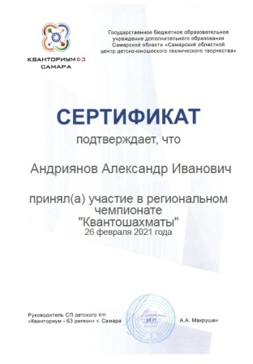
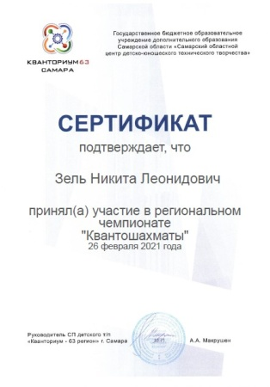
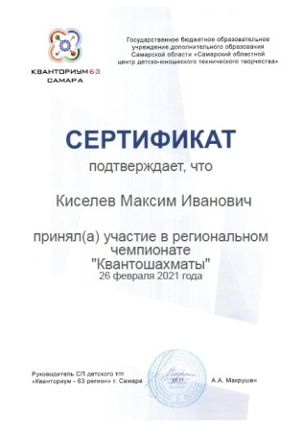
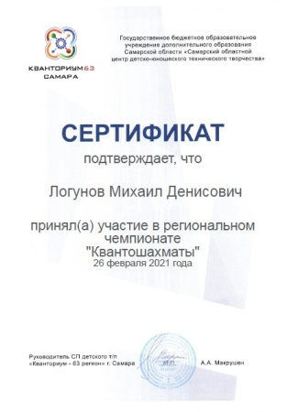
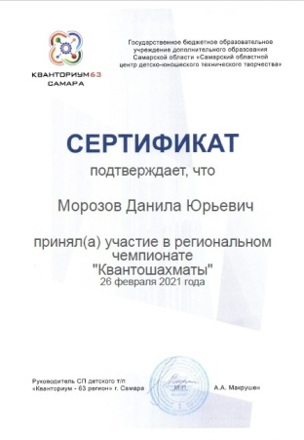
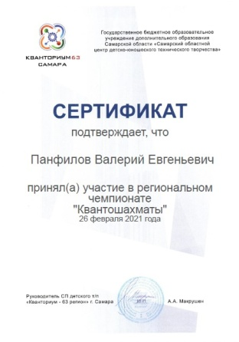
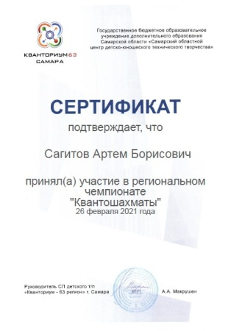
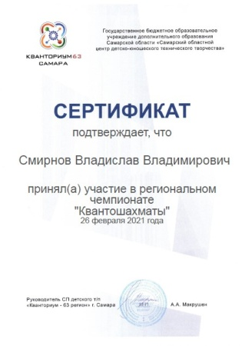
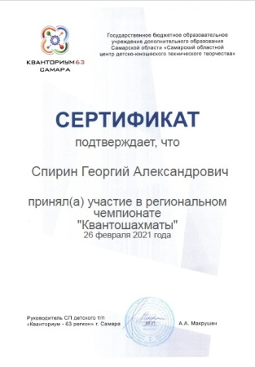
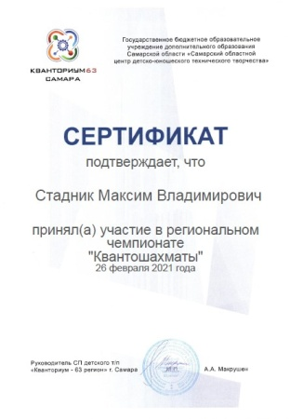
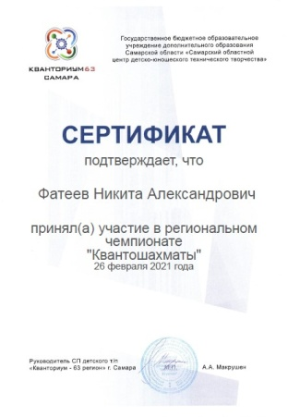

Slide 16
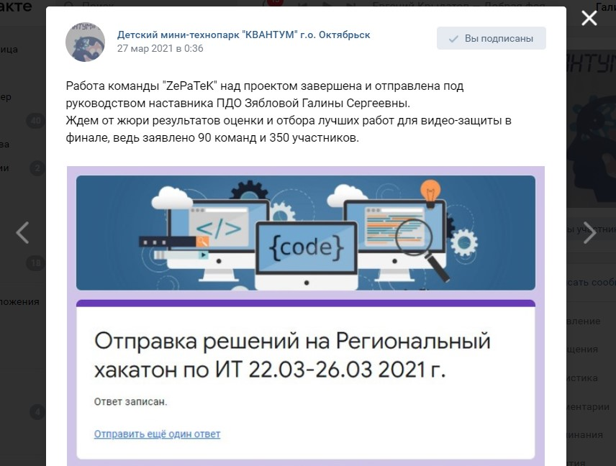
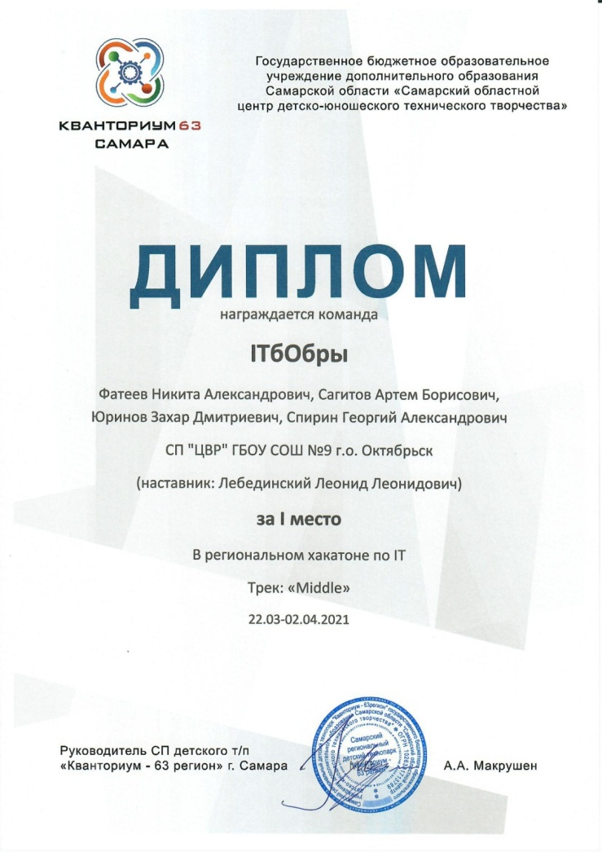
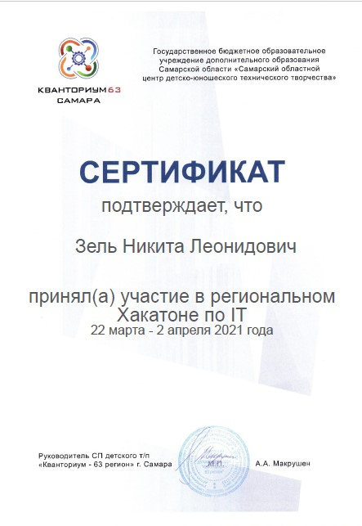
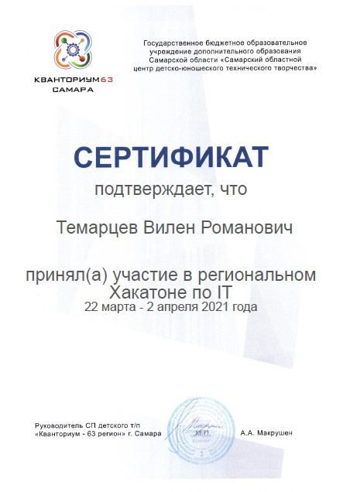
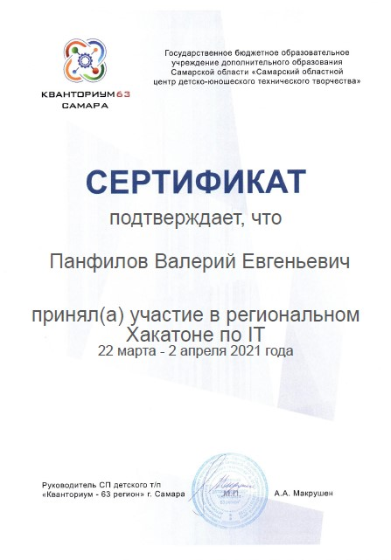

Slide 17
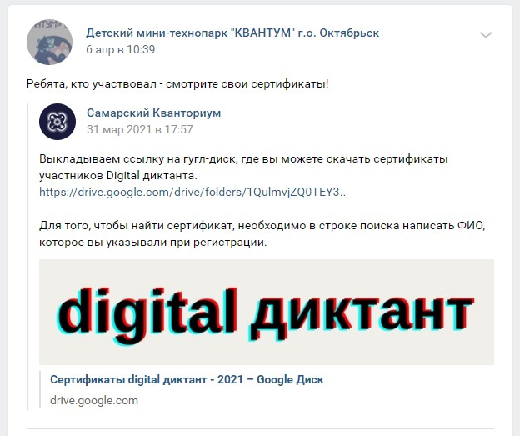

Slide 18
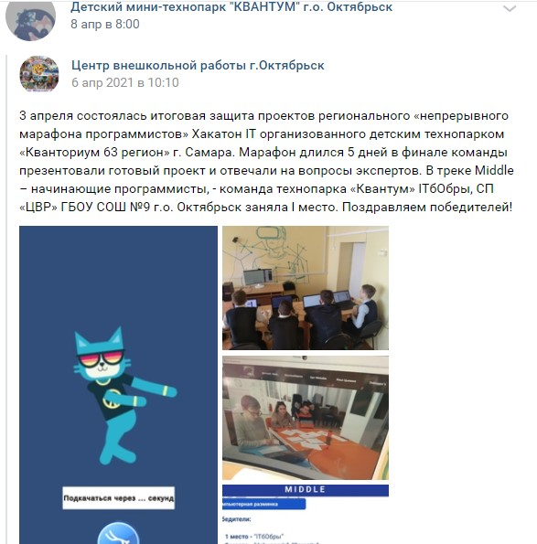
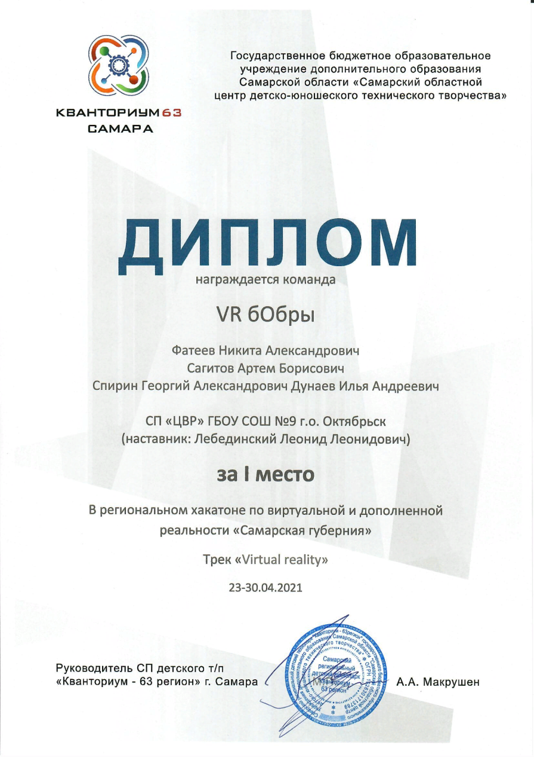

Slide 19
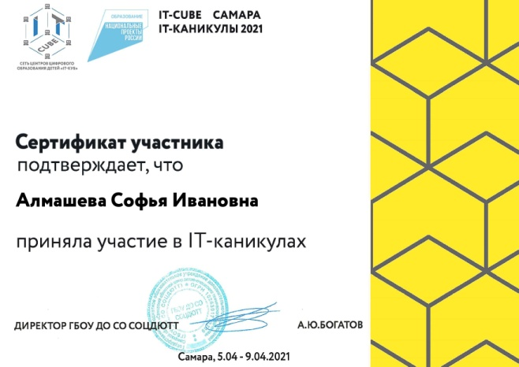
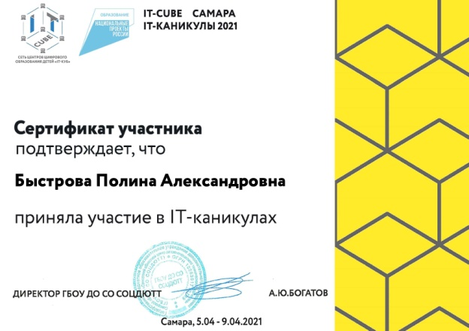
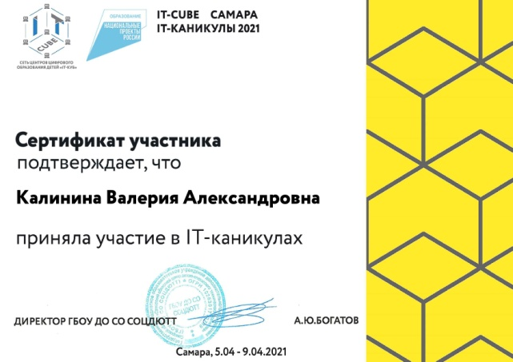
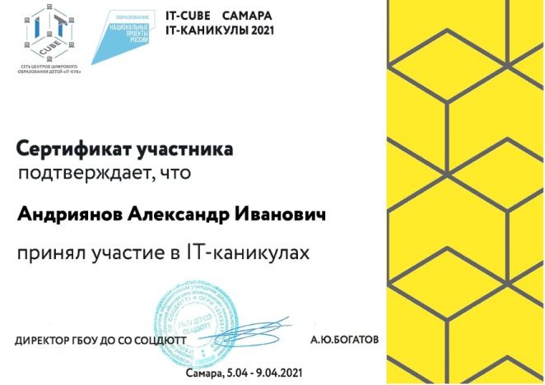
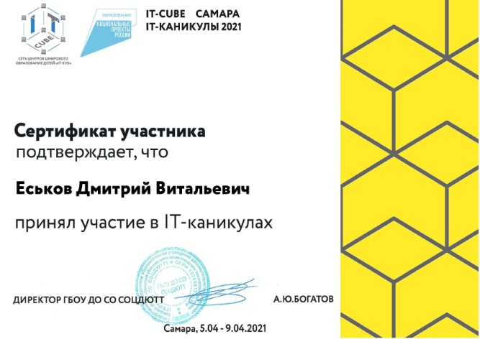
Принимали участие в мероприятиях IT-каникулы от IT-Cube (всего 136 человек)

Slide 20
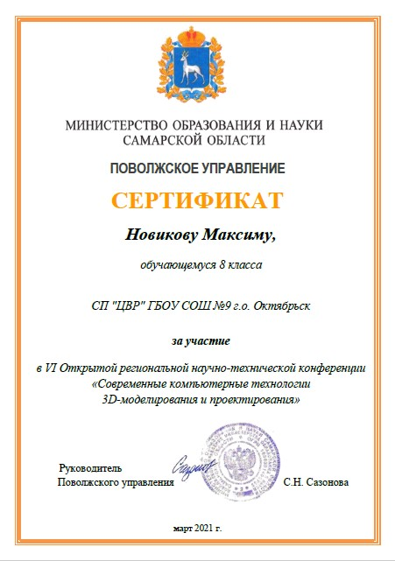
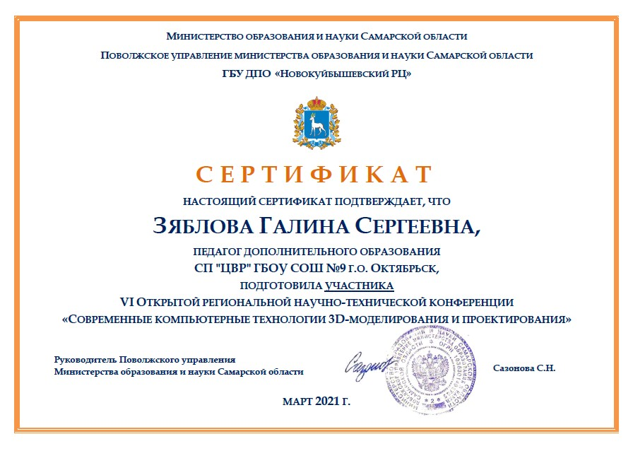

Slide 21
На данный момент поданы заявки на участие в конкурсах
Окружной конкурс творческих работ на создание
эмблемы к юбилею 80-летию АО «ТяжМаш»
Региональный робототехнический фестиваль «РобоВесна»
Всероссийский конкурс компьютерного творчества
«UPgrade» от ЦДО «Интелект»

Slide 22
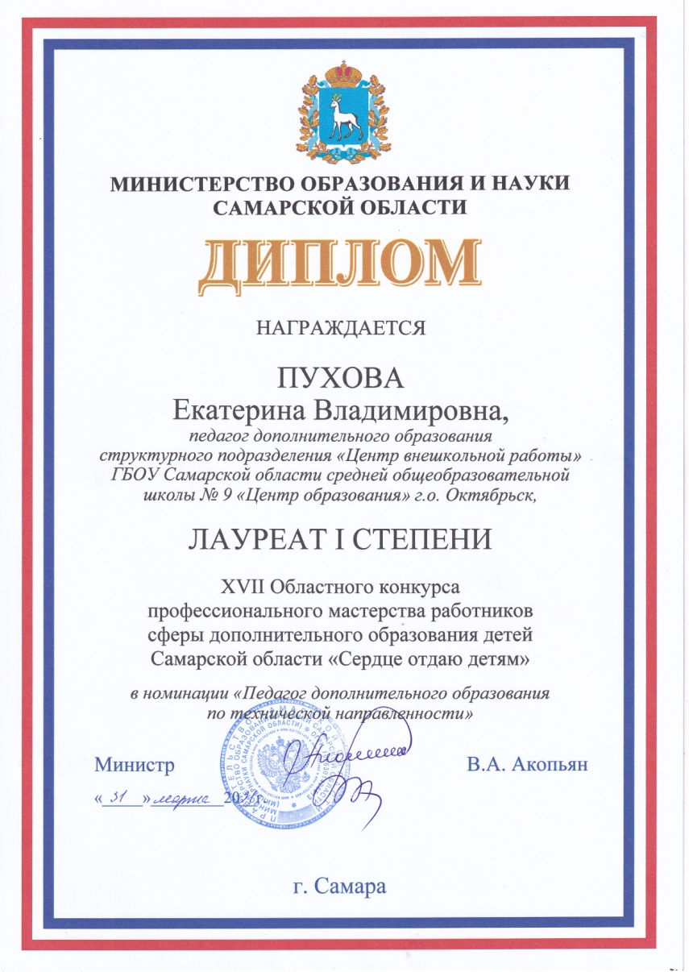
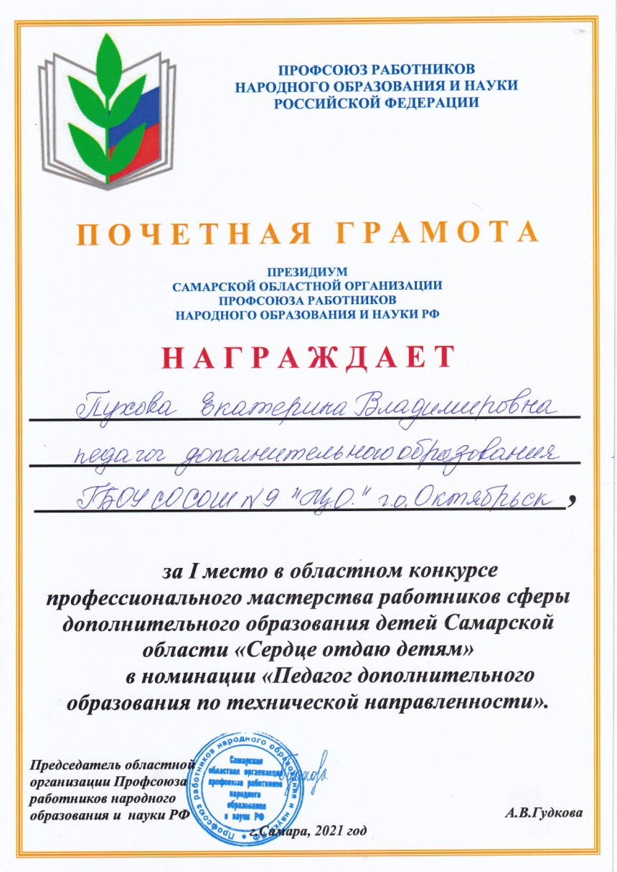
Участие и результат участия педагогических работников в мероприятиях областного уровня и выше

Slide 24
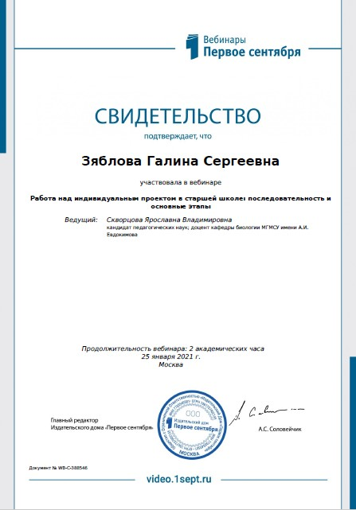
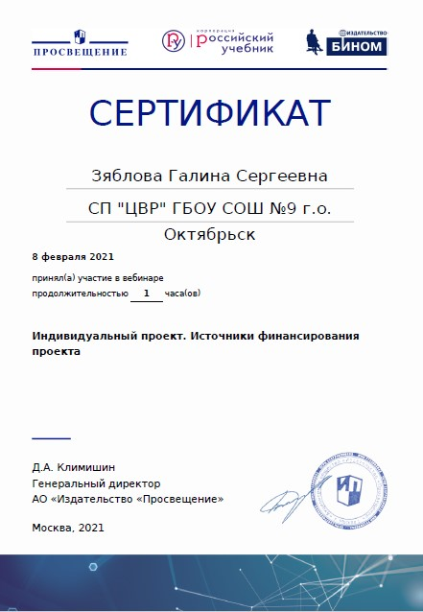

Slide 28
В качестве спикера в серии вебинаров для педагогических работников мини-технопарков Самарской области
(выступление 18.05.2021г - ПДО Зяблова Г.С. )

Slide 29
Повышение квалификации педагогических работников

